Slide 1


Slide 2

Praćenje širenja i suzbijanja Crne štitaste uši araukarije (Lindingaspis rossi) na otoku Braču
HAPIH - CENTAR ZA ZAŠTITU BILJA
Jakovljević I., Bradarić L.

Slide 3
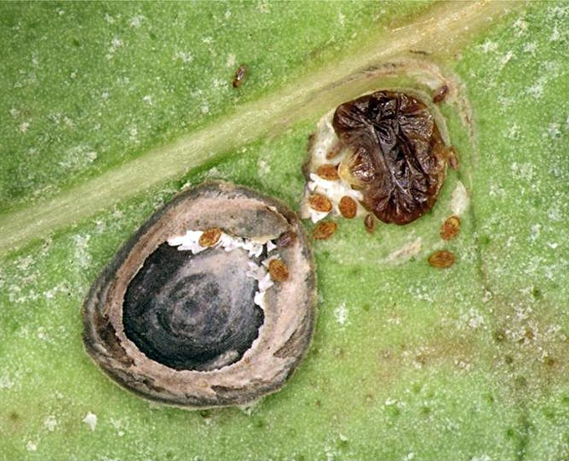
Class: Insecta
Red: Hemiptera
Podred: Sternorrhyncha
Nadporodica: Coccoidea
Porodica: Coccidae
Rod: Lindingaspis
Vrsta: Lindingaspis rossi
Europa - Portugal, Španjolska, Egipat, Monako,Velika Britanija, Italija, Francuska
Novi Zeland - štetnik agruma i jabuka
Kalifornija (SAD) i Južna Afrika - štetnik agruma
Slika 1.Odrasla ženka L.rossi, okrenuti štitić s vidljivim ličinkama

Slide 4
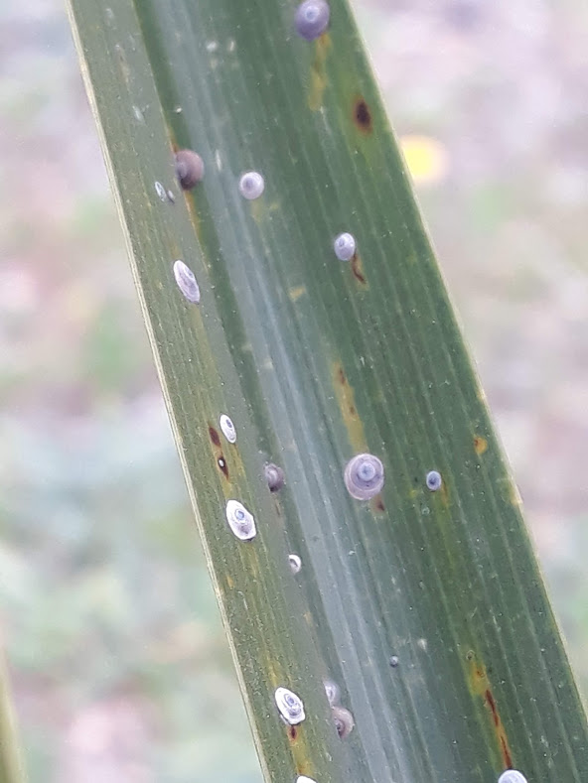
Slika 2. L.rossi na palmi
Crna štitasta uš araukarije (Lindingaspis rossi)
- invazivna vrsta prvi put u Hrvatskoj lipanj 2014. Sutivan, otok Brač
- u blizini prvog nalaza napadnute palme iz Argentine
- polifag, biljke domaćini – čak 62 porodice
- ukrasno bilje: oleandar, bršljan, araukarija, palme iz porodice Arecaceae, kurika, bagrem, lovor, fikus, kalistemon, eukaliptus, kalina, bor, sekvoja i kamelija
- voćke: maslina, agrumi, kaki, šipak, kruška i jabuka
- uzrokuje: klorozu, slabljenje biljaka , čak i propadanje
PROBLEM ! zaraženi plodovi maslina

Slide 5
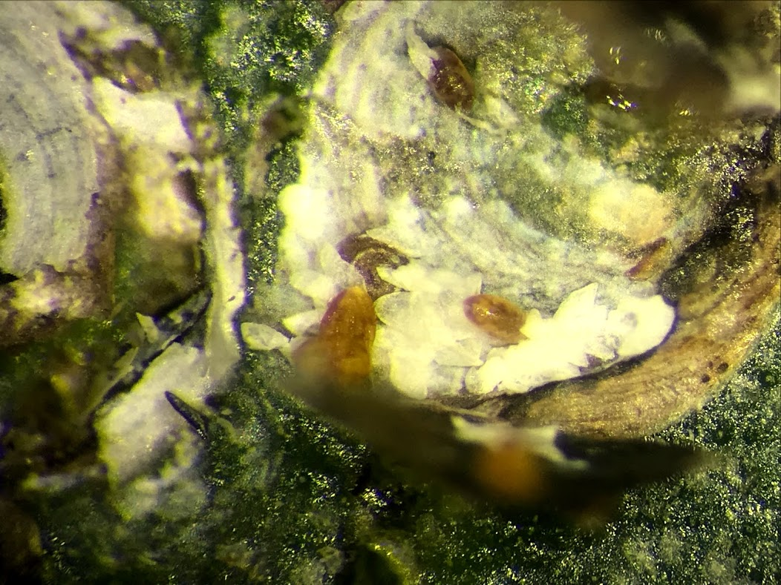
odrasle ženke okruglog oblika, štit promjera 2,0 – 2,5 mm, spljoštenog tamno smeđeg do crnog štita, u početku svjetlije, ružičaste boje, starenjem tamne
zahvaća:
vegetativnu fazu, cvatnju i plodonošenje
zaraženi biljni dijelovi:
listovi
grančice
plodovi (kod maslina)
Slika 3. Štit odrasle ženke L. rossi.
Slika 4.Ličinke L.rossi ispod štita na plodu masline.

Slide 6
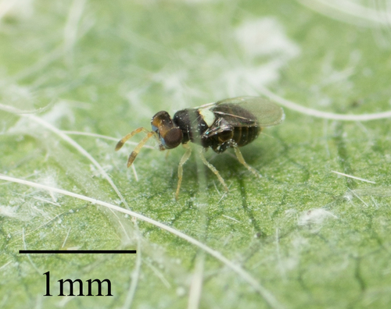
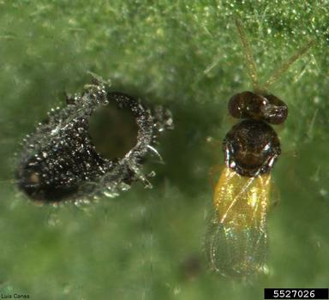
ličinke imaju funkcionalne noge -
prijenos: na druge dijelove biljaka - pomoću vjetra i/ili životinjskog kontakta
odrasli štitići nemaju noge, jaja
prijenos: zaraženi sadni materijal i/ili ljudski faktor
prirodni neprijatelji :
parazitoidi
- Aphytis chrysomphali, - Encarsia citrina
Slika 5. Aphytis chrysomphali
Slika 6. Encarsia citrina

Slide 7
Preko 20 biljnih vrsta zaraženo
uslijed vidljivog širenja crne štitaste uši araukarije na području općine Sutivan započelo je intenzivno praćenje raširenosti ovog štetnika kao i mogućnosti suzbijanja korištenjem sredstava za zaštitu bilja
HAPIH
Centar za zaštitu bilja
Zaražene okućnice Sutivana
U 2019.godini zaraza se proširila na područje općine Mirca i grada Supetra

Slide 8
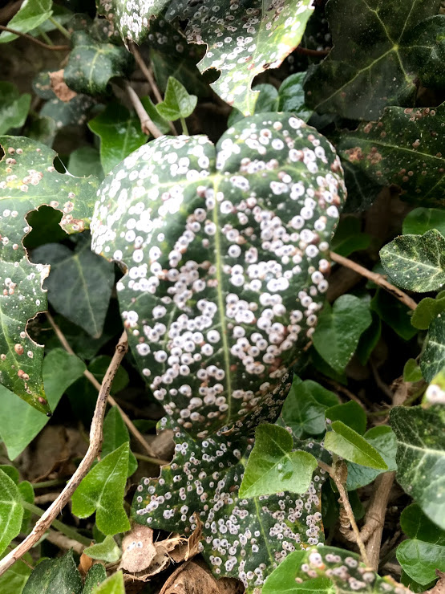
Aktivnosti tijekom 2022. godine u brojkama
od ožujka do prosinca praćenja pojave, prisustva i širenja štetnika
91 vizualnih pregleda / analiziran 61 uzorak
15 uzoraka- utvrđena prisutnost crne uš araukarije
biljne vrste na kojima je potvrđena zaraza:
maslina,
šipak,
bršljan,
palma,
jorgovan,
rogač,
limun,
šimšir,
tršlja
kurika
lozica
lovor

Slide 9
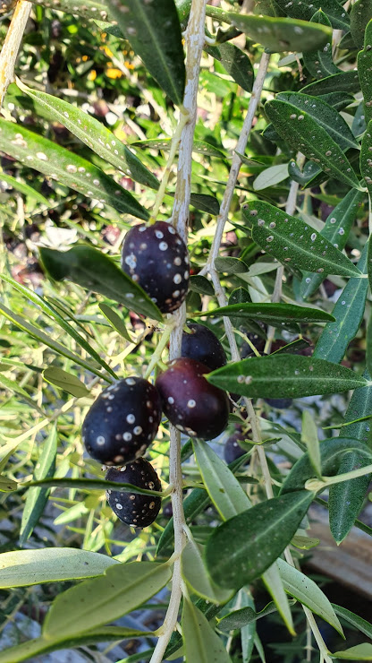
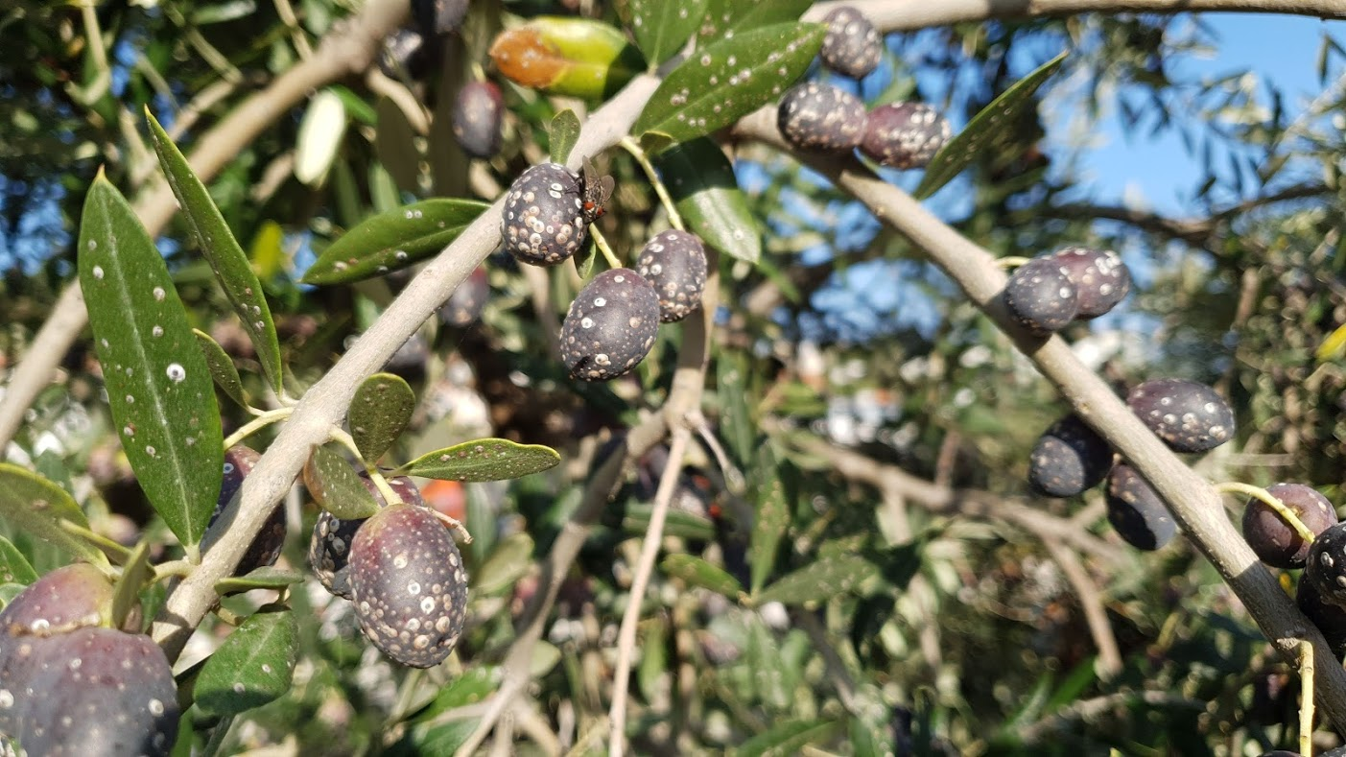
Slike 7. i 8.Plodovi maslina zaraženi crnom štitastom uši araukarije

Slide 10
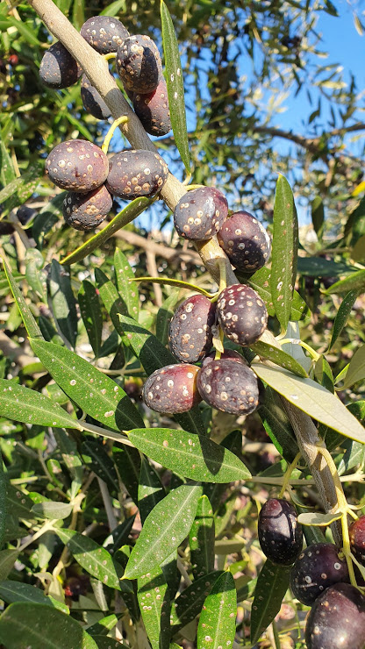
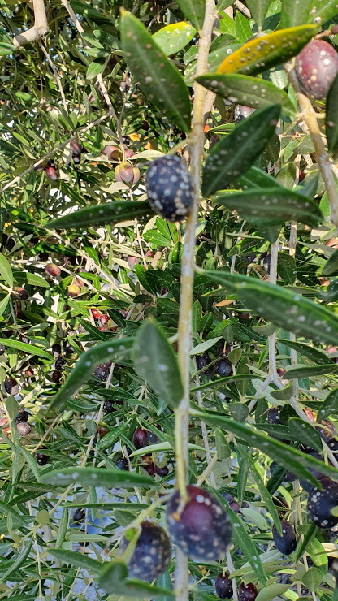
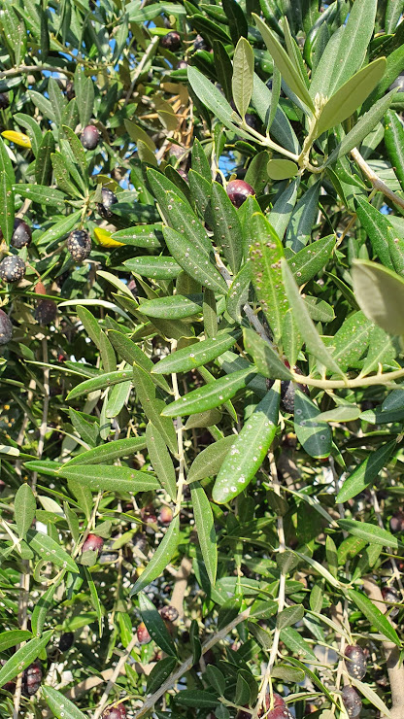
Slike 9., 10. i 11. Plodovi maslina zaraženi L.rossi

Slide 11
Karta 1.Lokacije vizualnih pregleda u općinama: Sutivan, Mirca i Supetar

Slide 12
Karta 2.Lokacije uzetih uzoraka sa sumnjom na zarazu L.rossi u općini Milna

Slide 13
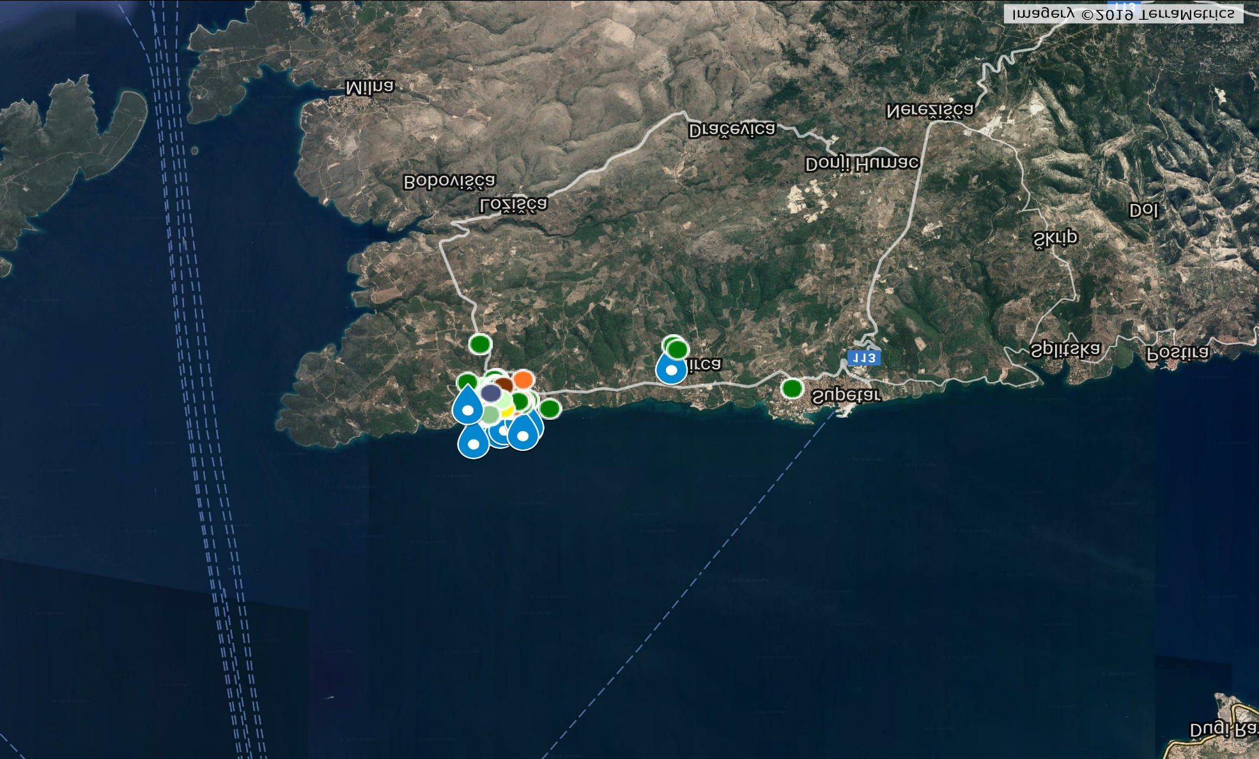
Karta 3.Lokacije pozitivnih nalaza na L.rossi u Sutivanu, Mircima i Supetru

Slide 14
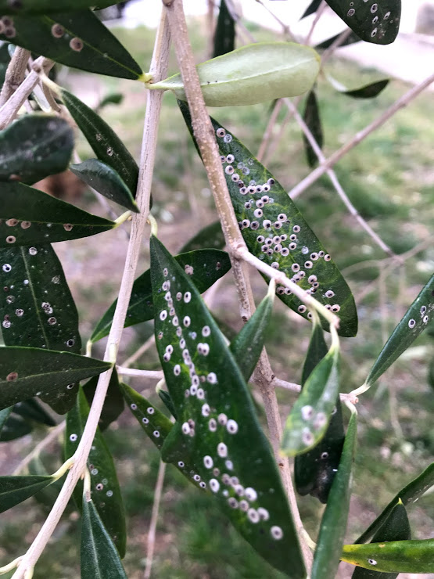
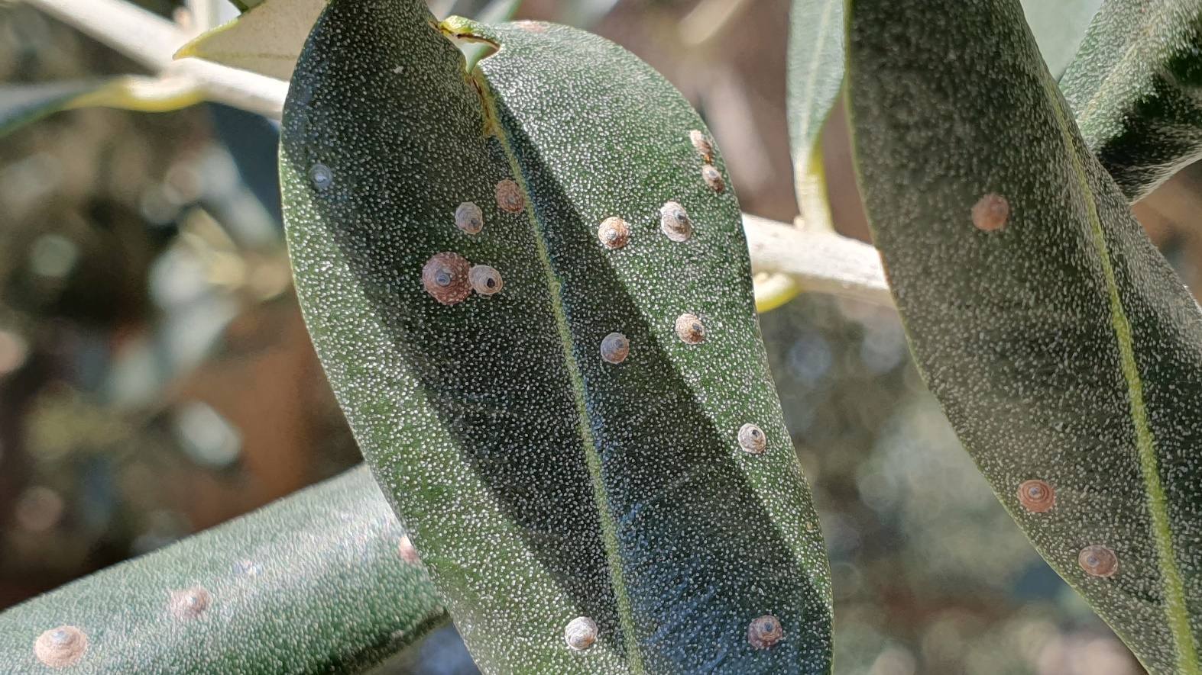
Slike 12. i 13. Listovi masline zarazeni L.rossi
Analiza prikupljenih uzoraka - Laboratorij za zoologiju u Centru za zaštitu bilja u Zagrebu korištenjem binokulara Olympus SZX7 s pripadajućom kamerom Olympus U TV1XC.

Slide 15
Ispitivanje sredstava za zaštitu bilja
lipanj pokus učinkovitosti na zaraženim maslinama sorte oblica
tretiranjem vidljivo zaraženih maslina u urbanoj zoni općine Sutivan
utvrđena učinkovitost (prema Abbottu) četiri insekticida na osnovi različitih aktivnih tvari:
fosmet (Imidan 50 WG) - 84,84%,
parafinsko ulje (Bijelo ulje) - 74,9%
deltametrin (Decis 100 EC) - 65,80%,
spinetoram (Delegate 250 WG) - 64,37%
pripravak na osnovi fosmeta iskazao je najvišu prosječnu učinkovitost u suzbijanju ličinki L. rossi.

Slide 16
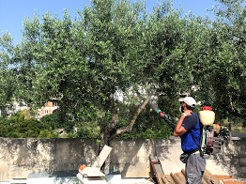
Slika 15. Tretiranje zaraženih maslina

Slide 17
Postotak učinkovitosti (prema Abbottu) upotrijebljenih sredstava za zaštitu bilja

Slide 18
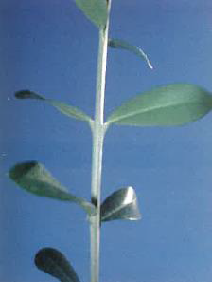
Orijentacijski program zaštite masline od crne štitaste uši (Lindingaspis rossi)
Fenofaza | Sredstvo i aktivna tvar | Ciljani štetni organizam
MIROVANJE VEGETACIJE | BIJELO ULJE MINERALNO SVIJETLO ULJE PROMANAL NEU OVIPRON TOP (parafinsko ulje) | ŠTITASTE UŠI (Lindingaspis rossi, Saissetia oleae, Pollinia pollini)
RAZVITAK CVJETNIH VJENČIĆA | PYXAL (piriproksifen) | MASLININ MOLJAC (Prays oleae) MASLININA MUHA (Bactrocera oleae) MASLININA BUHA (Euphyllura olivina) ŠTITASTE UŠI (Lindingaspis rossi, Saisetia oleae, Pollinia pollini)

Slide 19
Fenofaza | Sredstvo i aktivna tvar | Ciljani štetni organizam
PLODIĆI VELIČINE ZRNA PŠENICE | DECIS 2,5 EC DECIS 100 EC POLECI PLUS SCATTO ROTOR SUPER RITMUS DEMETRINA 25 EC (deltametrin) IMIDAN 50 WG (fosmet) | MASLININA MUHA (Bactrocera oleae) MASLININ MOLJAC (Prays oleae) MASLININ SVRDLAŠ (Rhynchites cibriprennis) ŠTITASTE UŠI (Lindingaspis rossi, Saissetia olaea, Pollinia pollini)
RAST PLODOVA | DECIS 2,5 EC DECIS 100 EC POLECI PLUS SCATTO ROTOR SUPER RITMUS DEMETRINA 25 EC (deltametrin) IMIDAN 50 WG | MASLININA MUHA (Bactrocera oleae) MASLININ MOLJAC (Prays oleae) ŠTITASTE UŠI (Lindingaspis rossi, Saissetia oleae, Pollinia pollini) MASLININA BUHA (Euphyllura olivina)

Slide 20
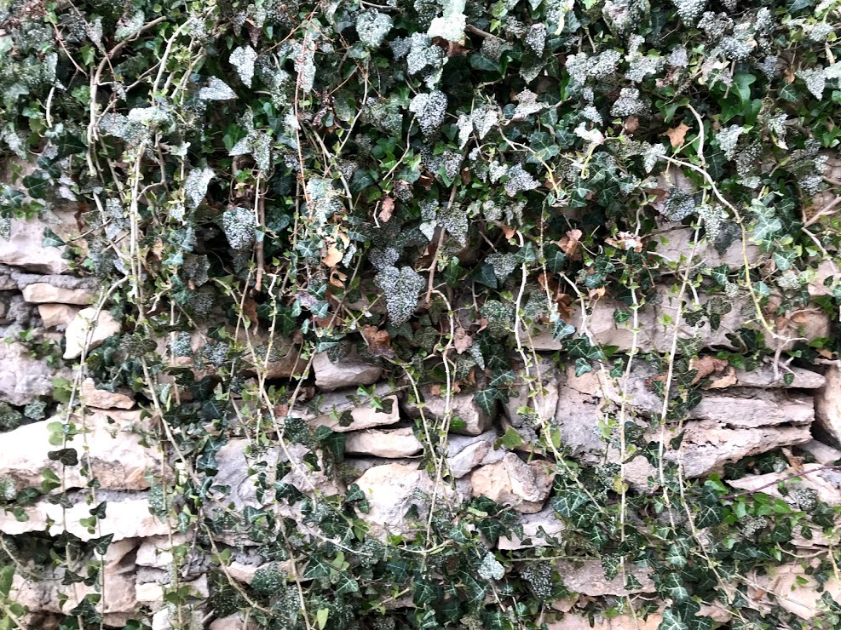
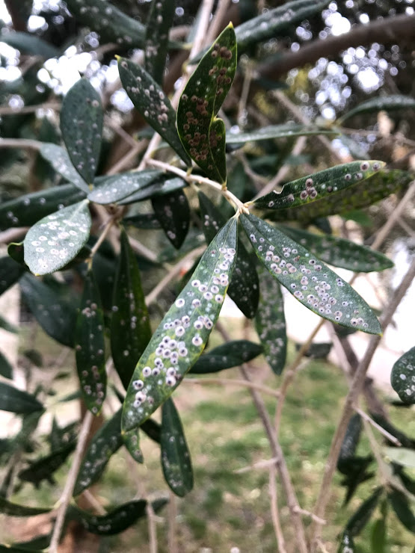
Slika 16. i 17. Zaraženi listovi bršljana i masline

Slide 21
ZAKLJUČCI
vizualnim pregledom, laboratorijskom analizom i identifikacijom uzorkovanog biljnog materijala masline potvrđeno je širenje ovog štetnika na nekoliko lokaliteta izvan općine Sutivan
izvan samog centra došlo je do širenja na rubnim naseljenim dijelovima Sutivana,te prema Mircima i Supetru
može se očekivati daljnje širenje ovog štetnika ukoliko se ne budu provodile kontinuirane mjere u vidu spriječavanja širenja i suzbijanja ovog štetnika potrebno je redovno informiranje stanovnika,
provođenje fitosanitarnih mjera na javnim i privatnim površinama,
daljnje ispitivanje učinkovitosti sredstava za zaštitu bilja
tretiranje zaraženih biljaka insekticidima,
nastavak monitoringa izvan općine Sutivan

Slide 22
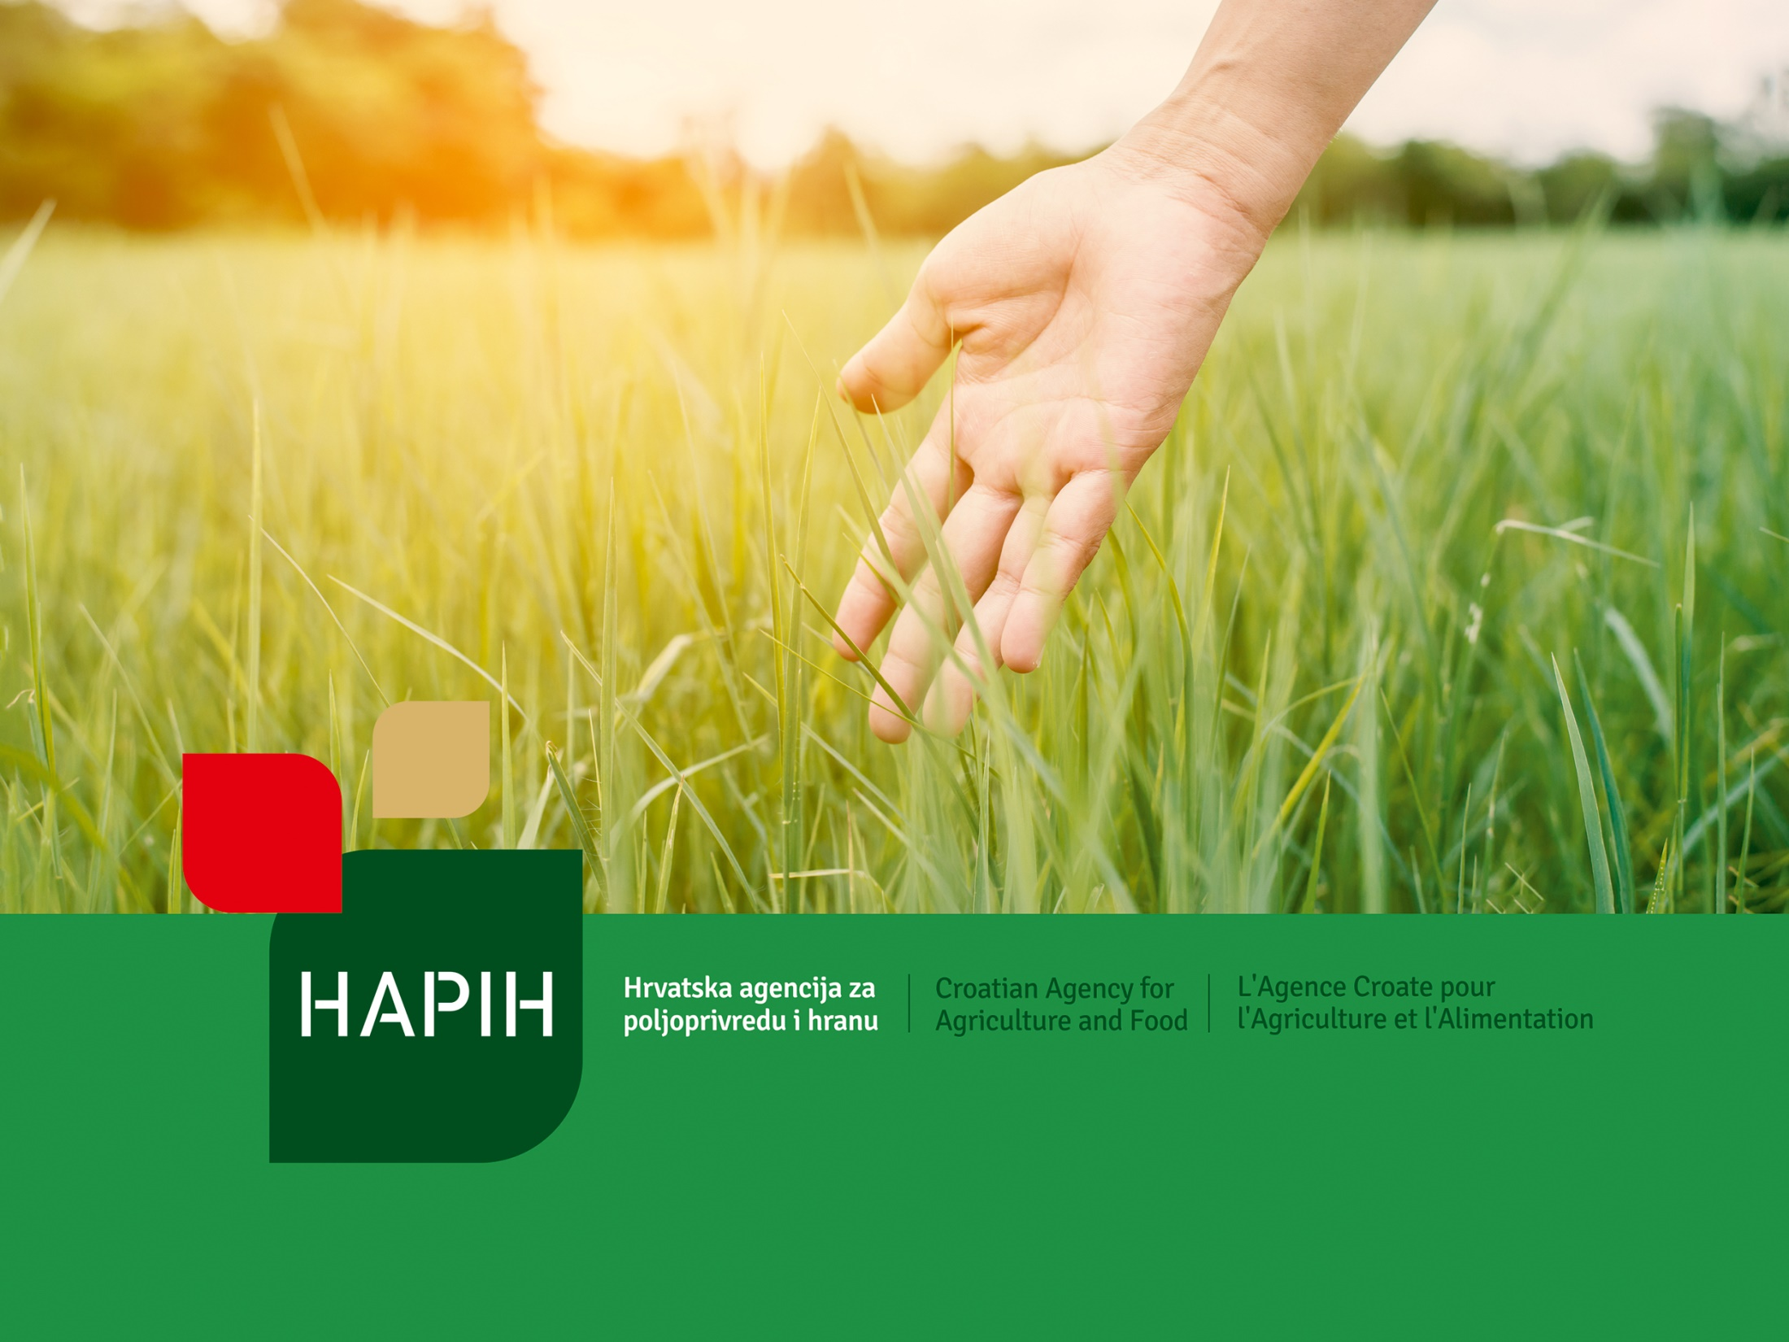
Hvala na pažnji!
www.hapih.hr

